Slide 1
项目开发计划
——基于微信开发者平台的飞翔小鸟游戏开发
G17小组
组长：周诚信
组员：李以昕、陈骁

Slide 2
目 录
B.项目开发计划书
CONTENT
项目概述
01
10%
20%
02
产品
可行性分析
03
40%
50%
04
项目计划
小组分工
05
70%
90%
06
参考资料

Slide 3
Chapter 01
项目概述

Slide 4
项目概述
1.待开发软件系统的名称：基于微信开发者工具的飞翔小鸟游戏开发
2.本项目的任务提出者：杨枨教授
3.本项目的开发者：周诚信、陈骁、李以昕
4.本项目的主要用户：20-30岁，空闲时间较多的用户

Slide 5

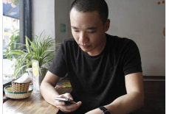
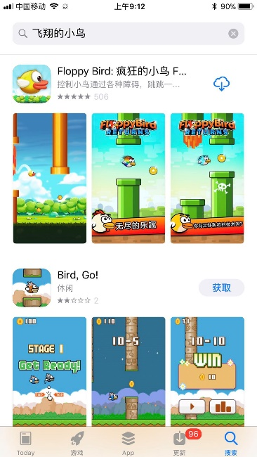
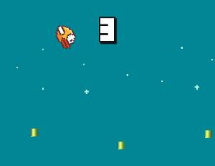
背景介绍
本次作业，本项目决定将将该游戏与市面上常见的手游模式结合起来，制作一款微信小程序版的飞翔的小鸟。
Flappy Bird^{[3]}是由一位越南的程序员开发的一个小游戏，适合消磨零碎时间，游戏因未知原因下架。但是，在各种应用商店中有许多复制版飞翔的小鸟。单单在app store中搜索“飞翔的小鸟”，这一关键词就可以发现2款“小鸟游戏”，
我们项目组的也有同学曾使用App Inventor开发了一款飞翔的小鸟游戏。
开发者 阮哈东
游戏概念图
飞翔的小鸟游戏截图
app store 的搜索结果

Slide 6
工作内容
完成项目计划书
调研项目可行性
完成Flappy Bird游戏项目
对游戏整体进行设计
在代码层落实功能
对游戏进行测试，修复bug
运营，维护游戏

Slide 7

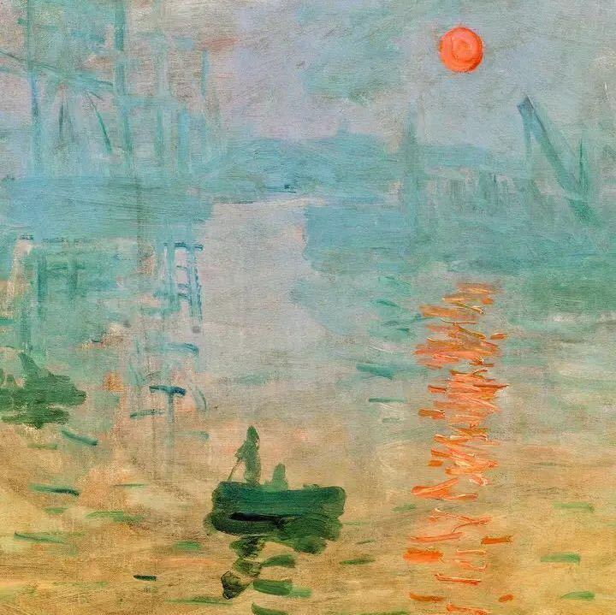

核心项目组
组员
项目经理
组员
陈骁
习过web编程，对微信开发者工具能够触类旁通，擅长设计UI界面
周诚信
热爱编程、对软件开发充满好奇，对Flappy Bird有一定的开发经验
李以昕
基础知识扎实，正在学习web，擅长举一反三。

Slide 8
测试用户
国贸1802
最终用户
金融1802
尹梦静
女生，审美较高，可以对游戏的UI界面的布局和设计，整体美工提出改进意见
杨枨
有丰富的软件开发经验，能对项目研发提出高屋建瓴的指导意见
童子涵
游戏爱好者，对游戏自己独特的理解，可以对游戏的趣味性和可玩性进行评估
软工1802
自动化1802
软工1802
朱涵
手游经验丰富，对游戏设计充满想法
郑航
手游资深用户，氪金玩家，QQ心悦二会员
陈正祎 游戏爱好者，对开发游戏充满兴趣

Slide 9
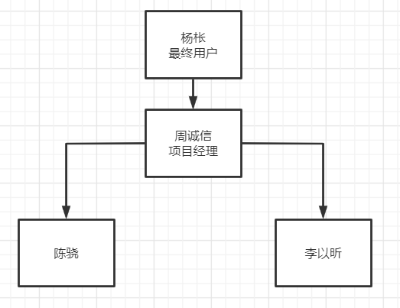
OBS结构

Slide 10
Chapter 02
产品

Slide 11
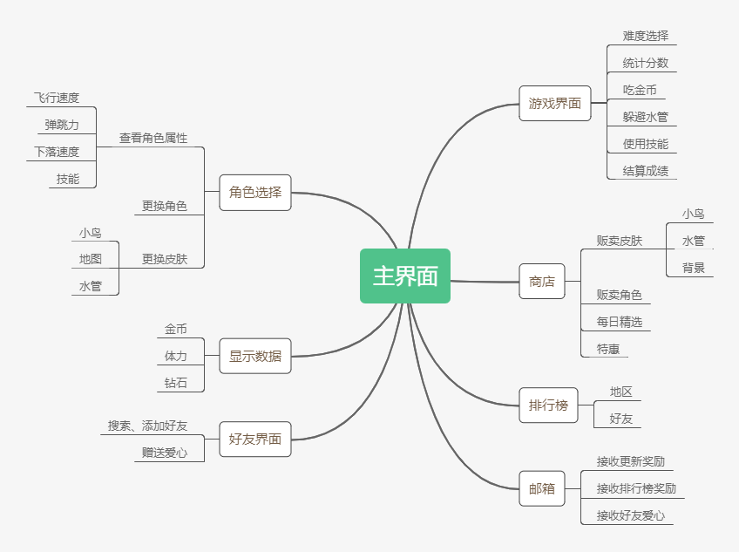
软件

Slide 12

其他产品^{[7]}
文件
项目需求分析说明书
数据要求说明书
概要设计文档
详细设计文档
测试计划
服务
bug修补
软件持续运营
游戏内部问题咨询
非移交的产品
项目介绍 | 项目计划书
可行性分析报告 | 需求说明SRS
总体设计报告 | 项目总结报告
会议记录

Slide 13
验收标准
完成项目的最迟期限
2020年1月14日
01
代码验收标准
代码简洁明了，没有无用代码；变量命名规范，变量名称可以反应代表的功能。
03
02
文档验收标准
02
文档描述清晰易懂，内容充实，涵盖项目的所有方面。同时不缺失项目计划书中所提到的所有文档
01
03
软件验收标准
软件能够流程运行，实现上文中提到的所有功能。并且支持至少100人同时在线。

Slide 14
Chapter 03
可行性分析

Slide 15
目 录
CONTENT
基于微信开发者工具
开发的可行性分析
1
2
基于网页端开发的
可行性分析
三种开发方案的比较
4
3
基于APP端开发的
可行性分析

Slide 16
Chapter 3.1
基于微信开发者工具
开发的可行性分析^{[1]}

Slide 17
可行性分析
基于微信开发者工具
开发的可行性分析
项目开发工具
文档编写工具
微信开发者工具
Microsoft Office、
界面设计
配置管理工具
Axure RP
Git
开发语言
项目管理工具
Microsoft Project
WXML，WXSS ,JavaScript等
服务器
腾讯云服务器

Slide 18
技术可行性 项目经验
周诚信
使用过微信开发者工具，对小程序开发有一定的经验，粗略了解过腾讯服务器的使用。
陈骁
从未使用过微信开发者工具，但是学习过HTML/CSS语言，可以通过一段时间的熟悉，掌握微信开发者工具难度不大
李以昕
从未使用过微信开发者工具，正在学习HTML/CSS语言，可以通过一段时间的熟悉，掌握微信开发者工具难度不大

Slide 19
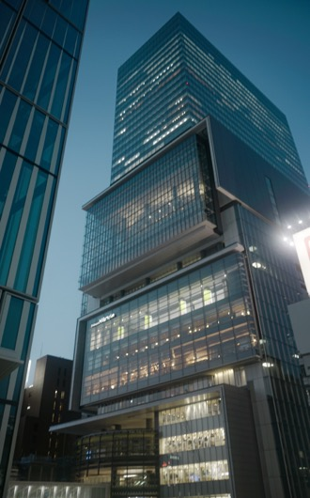

技术可行性 工作量估算
 | 简单 | 平均 | 复杂
输入 | 1 | 2 | 4
输出 | 7 | 3 | 6
查询 | 0 | 1 | 1
文件 | 4 | 3 | 0
接口 | 0 | 1 | 0
UFP=195
$$E=a∗{KLOC}^{b}∗\prod_{i=1}^{17}{f_{i}}$$
COCOMO2模型中，未调整功能点数（UPL）和代码行数(LOC)上可以相互转换^{[2]}，第四代语言中UFP和KLOC的转化率为20，可以得到软件规模大概为3950行代码
评估成本因素，得到$\prod_{i=1}^{17}{f_{i}=\text{0.72402}}$
评估模型指数，得到b=1.13
总工作量为10.26个人月

Slide 20
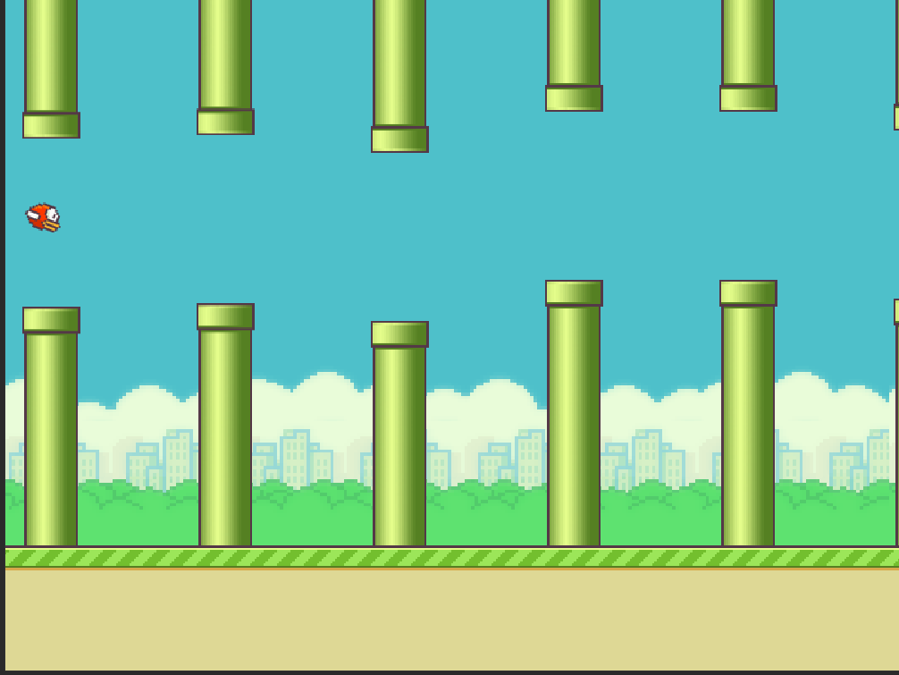
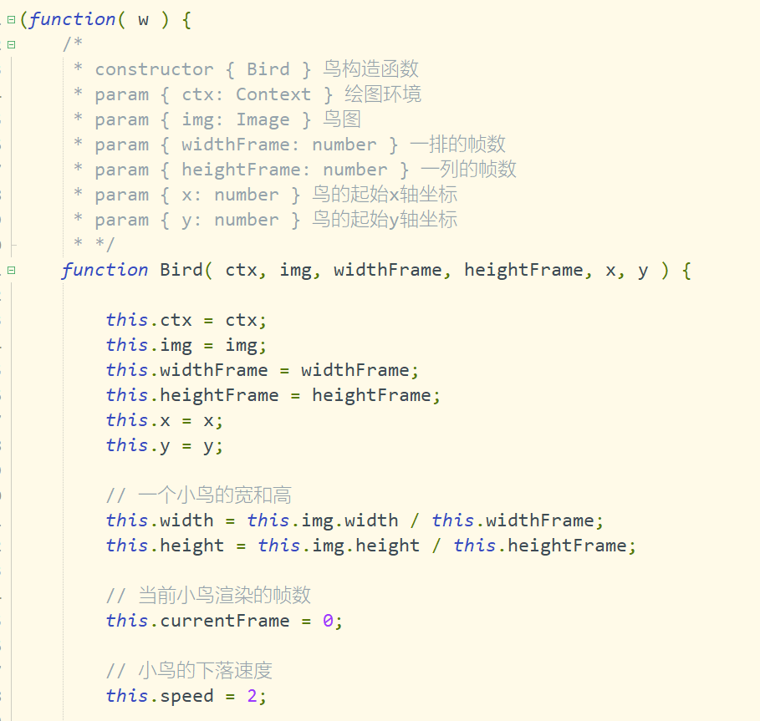
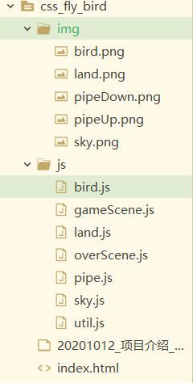
技术可行性 游戏设计
在核心游戏逻辑上，找到了使用网页版飞翔的小鸟的HTLM+CSS+JS代码。
可以在该代码上进行改造，完成软件项目中的游戏模块。
主要添加以下四个模块:
使用技能按钮
地图金币显示
分数统计
难度选择

Slide 21
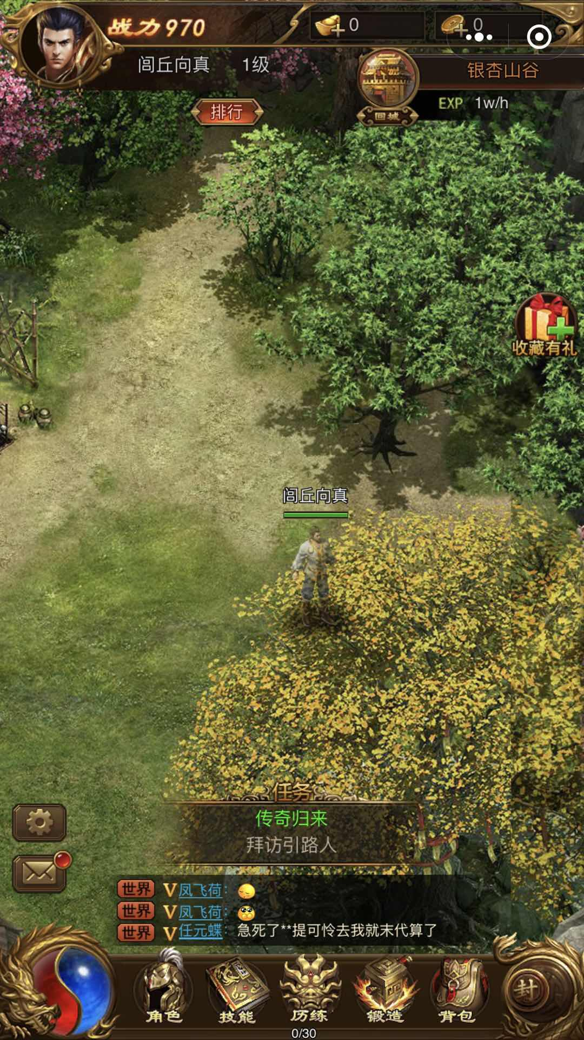
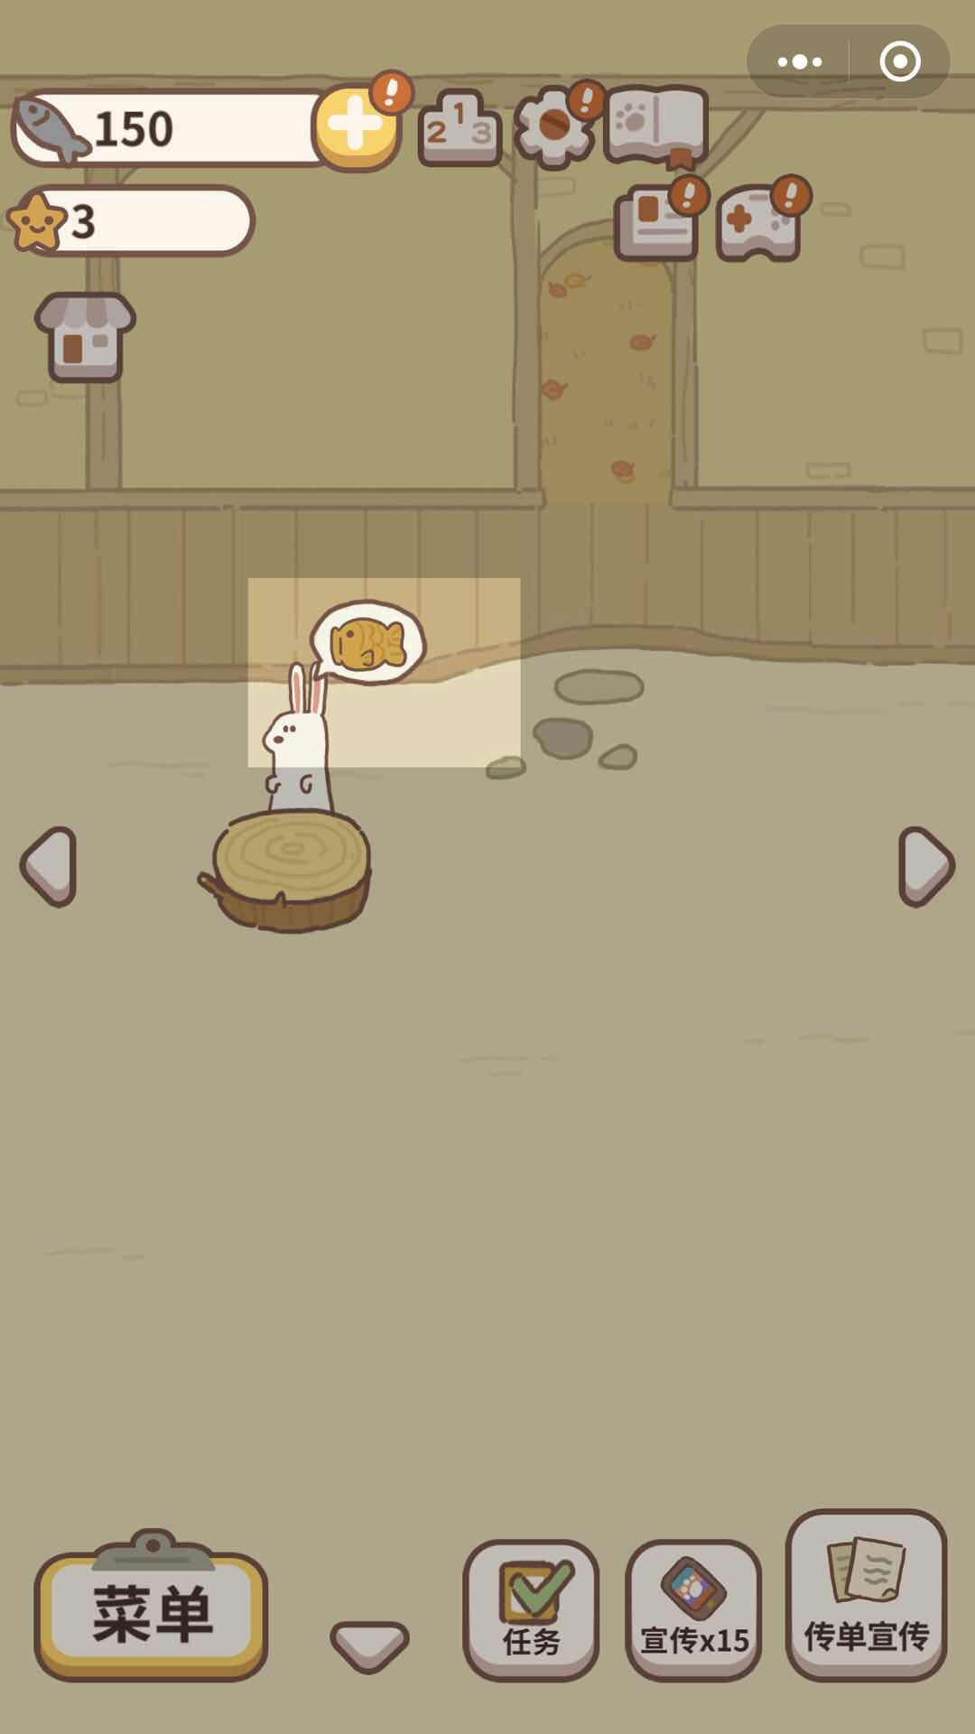
技术可行性 平台限制
微信信平台的小游戏的规模有所限制，游戏压缩包的规模限制在4MB以内。
尽可能地压缩软件
将服务器部署在云上
浴火沙城^{[3]}
动物餐厅^{[4]}

Slide 22
经济可行性 项目成本
美工
域名
预计投入资金600元
预计购入.com后缀域名,30元/年
开发
从第一节课（2000年9月28日）到项目最终平生(2000年9月12日)，一共69个工作日、28个双休日,9个节假日，一共花费按每天工作3小时计算，一共花费83817.36元
服务器
腾讯云双十一优惠，服务器88元/每年
团队建设
杂物费
预计投入资金600元
预计投入资金300元
总成本：
85435.36元

Slide 23
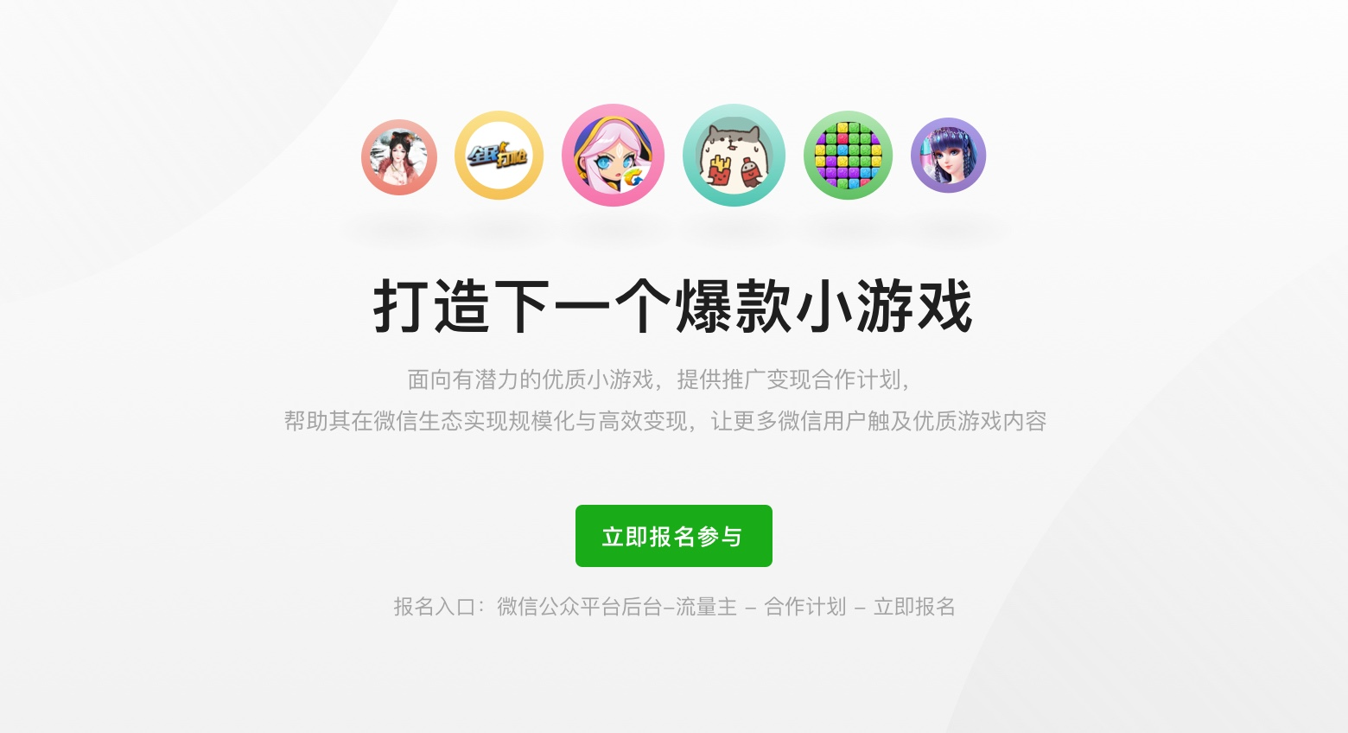
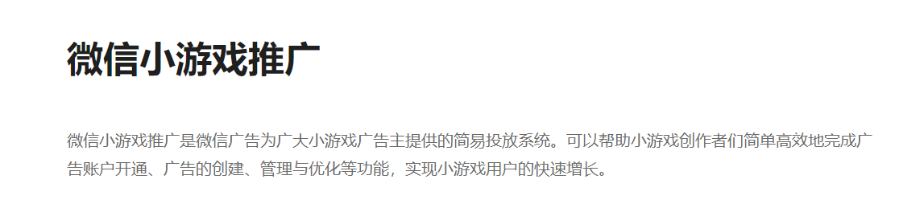
经济可行性 平台收入
广告变现^{[5]}

Slide 24
经济可行性 总结
项目的成本主要集中再人工费用上，服务器、域名、美工等占较小比例
项目收益主要来自于微信的广告和活动推广，由于涉及到的元素较多，无法计算出具体的收入，单数无疑问的，在微信小游戏上确实诞生多款成功盈利的游戏
项目风险与给予共存

Slide 25
操作可行性与社会可行性
操作可行性：
社会可行性：
微信开发者工具可以免费下载，获取简单。同时项目组成员每个人都配有一台电脑，可以满足开发工作
游戏画面健康美观，无传达不良信息，不会夹带私货，老少皆宜，不会对青少年的思想成长造成负面影响
微信开发者工具调试，只需要手机中安装微信即可，小组成员均可以进行游戏调试
游戏内容简单，没有血腥画面，不会侵犯到他人，集体或国家的利益，亦没有违反国家法律。

Slide 26
SWOT分析
1.项目成员有web学习经验，容易上手微信开发者工具
2.游戏样式新颖，市场上未出现过。
3.微信小程序投入资金较少
1.游戏项目较大，存在不能够完全布置在微信小游戏平台上的风险
2.开发成员缺乏项目开发经验
3.项目组资金较紧张，在美工，游戏优化存在投入不足的风险
S
W
O
T
1.现在市场上手游市场巨大，微信小游戏有着较多的用户量，是一个较好的推广平台
2.微信平台有存在对小游戏的扶植计划，可以对优秀的小游戏进行资源倾斜
1.市面上游戏种类庞多，都是潜在的竞争者，竞争压力大
2.广告收费的形式容易失去用户

Slide 27
Chapter 3.2
基于网页端开发的
可行性分析

Slide 28
可行性分析
基于网页端开发的
可行性分析
前端开发工具
文档编写工具
Vue.js
Microsoft Office、
后端开发工具
Spring Boot
数据库
配置管理工具
MySQL
Git
界面设计
Axure RP
项目管理工具
Microsoft Project
开发语言
HTML，CSS ，JavaScript等
服务器
腾讯云服务器

Slide 29
技术可行性
项目经验
小组成员均没有使用JS框架的项目经验，学习成本较高
限制
对软件内存没有空间限制

Slide 30
经济可行性
项目的成本主要集中再人工费用上，服务器、域名、美工等占较小比例,使用微信开发成本基本相同
现在，页游游戏用户明显较以前减少，用户低龄化明显，游戏市场偏小
网站的初期推广困难，需要大量的资金进行宣传

Slide 31
操作可行性与社会可行性
操作可行性：
社会可行性：
Vue.js和Spring Boot可以找到下载渠道，能够获取。同时项目组成员每个人都配有一台电脑，可以满足开发工作
游戏画面健康美观，无传达不良信息，不会夹带私货，老少皆宜，不会对青少年的思想成长造成负面影响
游戏内容简单，没有血腥画面，不会侵犯到他人，集体或国家的利益，亦没有违反国家法律。
网页调试，可以直接在电脑端进行

Slide 32
SWOT分析
1.游戏样式新颖，市场上未出现过。
1.使用的框架多为，项目组成员未使用过的框架，存在较高的学习成本
2.开发成员缺乏项目开发经验
3.项目组资金较紧张，在美工，游戏优化存在投入不足的风险
S
W
O
T
1.市面上游戏种类庞多，都是潜在的竞争者，竞争压力大
2.广告收费的形式容易失去用户
3.页游玩家较手游玩家群体数量少（待定）
4.初期推广费用较高

Slide 33
03
基于APP端开发的
可行性分析

Slide 34
可行性分析
基于网页端开发的
可行性分析
APP开发工具
文档编写工具
flutter
Microsoft Office、
后端开发工具
Spring Boot
数据库
配置管理工具
MySQL
Git
界面设计
Axure RP
项目管理工具
Microsoft Project
开发语言
HTML，CSS ，JavaScript等
服务器
腾讯云服务器

Slide 35
技术可行性
项目经验
小组成员均没有使用Fluter的项目经验，学习成本较高
限制
对软件内存没有空间限制

Slide 36
经济可行性
项目的成本主要集中再人工费用上，服务器、域名、美工等占较小比例,使用微信开发成本基本相同
现在，手游市场用户庞大，但是游戏游戏种类数量太多，网站的初期推广及其困难，需要大量的资金进行宣传

Slide 37
操作可行性与社会可行性
操作可行性：
社会可行性：
Flutter和Spring Boot可以找到下载渠道，能够获取。同时项目组成员每个人都配有一台电脑，可以满足开发工作
游戏画面健康美观，无传达不良信息，不会夹带私货，老少皆宜，不会对青少年的思想成长造成负面影响
游戏内容简单，没有血腥画面，不会侵犯到他人，集体或国家的利益，亦没有违反国家法律。
app调试，可以直接在手机端进行

Slide 38
SWOT分析
1.游戏样式新颖，市场上未出现过。
1.使用的框架多为，项目组成员未使用过的框架，存在较高的学习成本
2.开发成员缺乏项目开发经验
3.项目组资金较紧张，在美工，游戏优化存在投入不足的风险
S
W
O
T
1.市面上游戏种类庞多，都是潜在的竞争者，竞争压力大
2.广告收费的形式容易失去用户
3.页游玩家较手游玩家群体数量少（待定）
4.初期推广费用较高
1.现在市场上手游市场巨大，有着较多的用户量。

Slide 39
Chapter 3.3
基于APP端开发的
可行性分析

Slide 40
Chapter 3.4
^{三种可行性方案的比较}

Slide 41
SWOT分析
 | 微信开发者工具开发 | 网页端开发 | APP端开发
技术可行性 | 软件规模将收到限制，需要学习微信开发者工具，有一定的成本 | 需要学习vue.js和Spring Boot等开发框架，有较高的学习成本 | 需要学习flutter，学习成本较高
经济可行性 | 只要完成初期用户的积累，就可以获得一定的收益和推广 | 初期需要投入较大的资金进行推广 | 初期需要投入较大的资金进行推广
操作可行性 | 所需要的软件，组织成员可以获取 | 所需要的软件，组织成员可以获取 | 所需要的软件，组织成员可以获取
社会可行性 | 对社会无不良影响 | 对社会无不良影响 | 对社会无不良影响

Slide 42
Chapter 04
项目计划

Slide 43
项目里程碑
项目总结，完成总评审PPT
14 – Jan
10%
完成游戏项目，并成功通过测试
90%
31 - Dec
总体设计及详细设计通过评审，推出正式版
10 - Dec
70%
需求说明通过评审，推出正式版
50%
19 -Nov
可行性报告通过评审，推出正式版
05 - Nov
30%
项目计划书通过评审，推出正式版
10%
29 -Oct

Slide 44
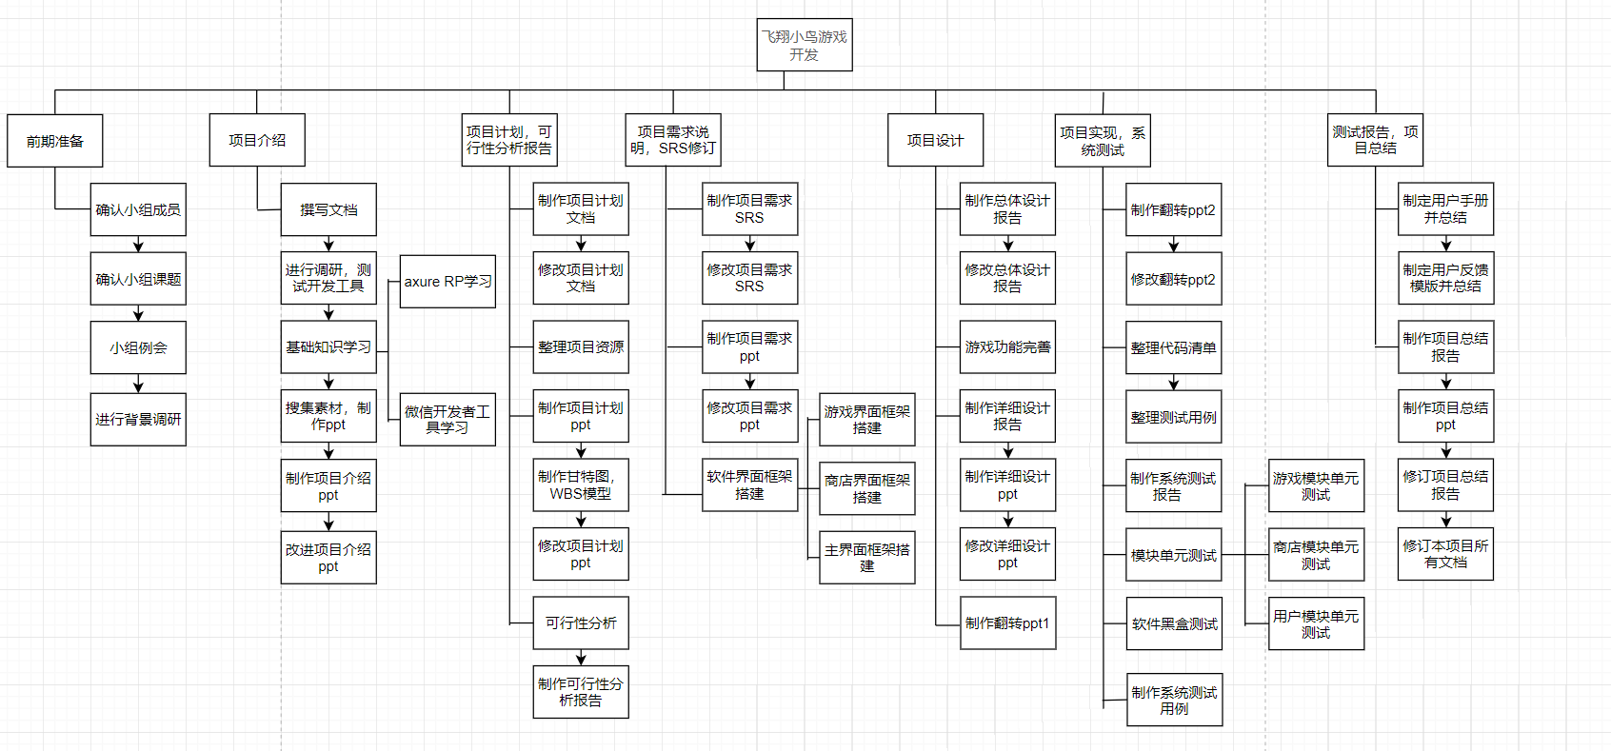
WBS^{[8]}

Slide 45
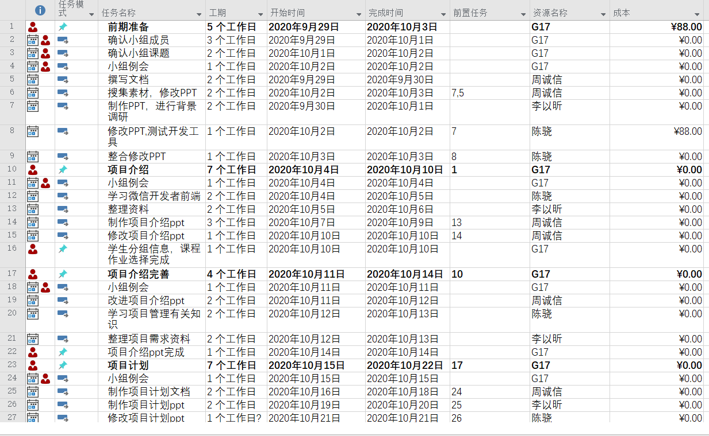
甘特图

Slide 46
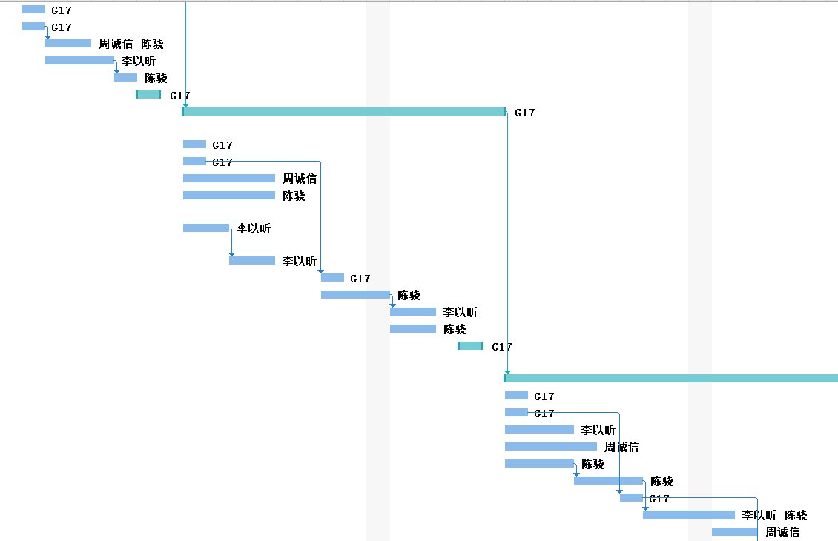
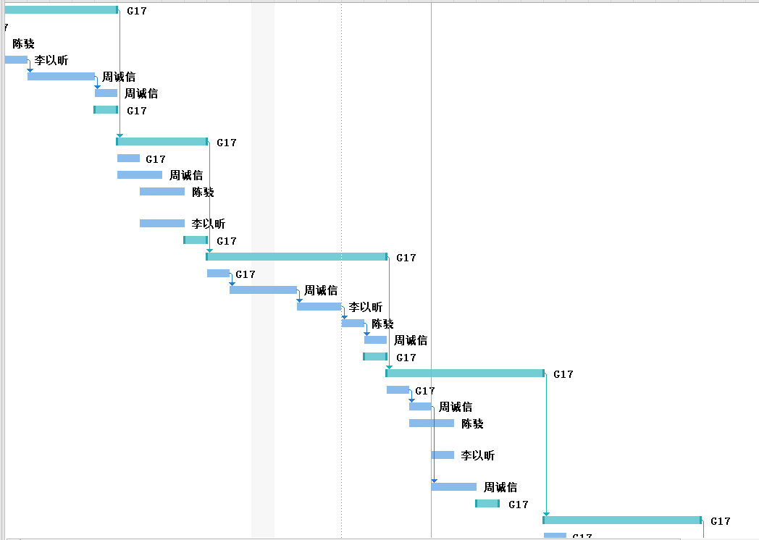
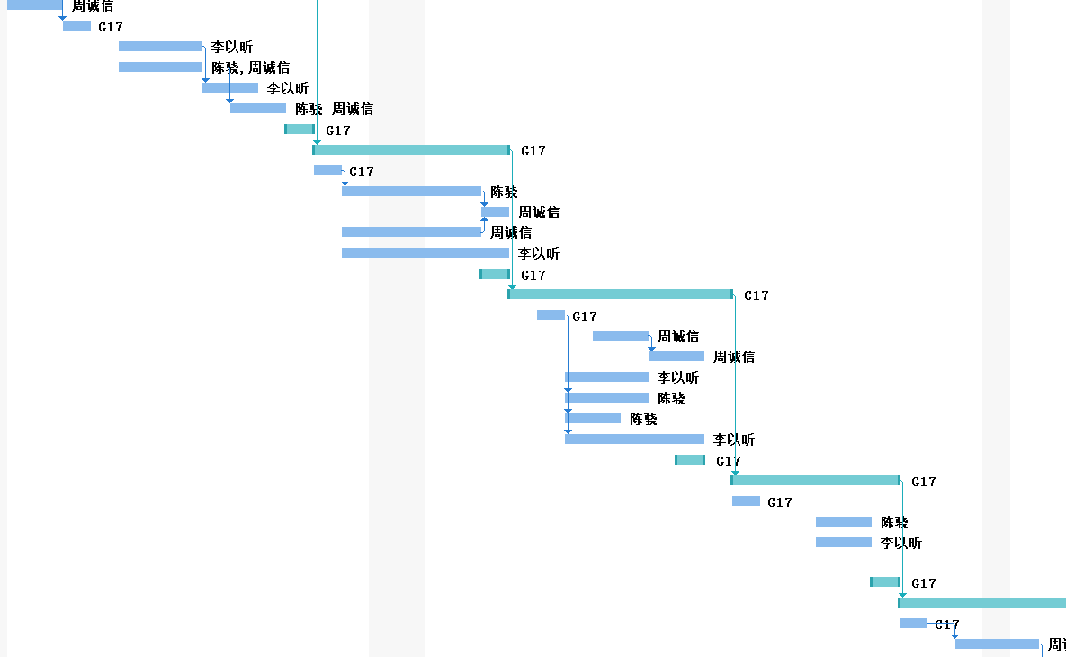
甘特图

Slide 47
项目预算
项目名称 | 规格 | 单价（元） | 数量 | 单位 | 小计（元） | 备注
域名 | com或者cn | 30 | 1 | 个 | 30 | 可以持续是使用一年
微信公众平台 | 在微信平台上发布游戏 | 0 | 1 | 个 | 0 | 个人账户可以免费使用
美工 |  | 600 |  |  | 600 | 用于制作美工
腾讯服务器 | 1核1GB,windows Server 2012 数据中心版 64位 | 88 | 1 | 个 | 88 | 学生优惠，可以持续使用一年
团建 |  | 200 | 3 | 人 | 600 | 团队资金，用于购买印刷物资和团建
杂费 | 300元
总计 | 1318元

Slide 48
关键问题 可预测
问题:微信小游戏对软件包规模有限制
解决方案：尽量压缩软件规模；将资源服务器部署到第三方软件上
问题:实际工期长于预计工期
解决方案：加班；削减不重要的功能；请外包完成部分工作
问题:游戏美工问题
解决方案：请创意学院的同学做美术指导

Slide 49
关键问题 不可预测
问题类型 | 负责人 | 参考方案
技术问题 | 周诚信 | 请求外包，在网络上发帖悬赏解决，请教专家
经济问题 | 陈骁 | 动员组织内部成员捐款，寻求赞助合作
其他问题 | 李以昕 | 询问上级领导

Slide 50
Chapter 05
小组分工以评价

Slide 51
评分规则
每次作业个人最高总分为10分
每次作业开始前，每一个组员可以获得9分基准分
组长经可能为每一个组员分配相近的工作量
每次总结工作的会议上，如有以下三种情况:
1)组员认为自己的工作量大于其他组员
2)组员认为自己的工作复杂与其他组员
3)组员认为自己的某项工作完成度远高于预期
组员可以提出申请，经过全体讨论后，可以增加0.1到0.2分
每次总结工作的会议上，如有以下三种情况:
1)组员没有按时完成任务
2)组员任务的完成度低于预期
由组长提出意见，经过全体讨论后，扣该成员0.1到0.2分。
每一个加分和减分针对一个小作业，而不是全部作业。如果一组员认为自己本次任务中有多个作业完成程度高于预期，可以申请多个加分。
在关于分数的评审会议中，组长享有最终决定权，组员只有讨论权

Slide 52
小组成员分工及评价
周诚信
评分：9.1分
陈骁
评分：9.3分
李以昕
评分：9.2分

Slide 53
小组成员分工及评价
周诚信
 | 任务 | 完成情况 | 加减分
第一阶段 | 撰写文档中的产品部分 | 良好 | 0
 | 制作PPT | 良好 | 0
第二阶段 | 制定评分方案 | 良好 | 0
 | 重新估计预算 | 良好 | 0
 | 撰写技术可行性、经济可行性 | 通过COCOMO2模型评估了工作量，考虑方面较多，予以0.1分加分 | 0.1
 | 征集用户意见 | 良好 | 0
 | 撰写会议记录 | 良好 | 0
第三阶段 | 进行SWOT分析 | 良好 | 0
 | 统筹优化PPT | 良好 | 0
总分 | 9.1

Slide 54
小组成员分工及评价
陈骁
 | 任务 | 完成情况 | 加减分
第一阶段 | 制作WPS | 制作了初版的WBS，达不到老师所提到要求，但是考虑到工作量大且复杂，可以谅解 | 0
 | 制作甘特图 | 制作了初版的甘特图，达不到老师所提到要求，但是考虑到工作量大且复杂，可以谅解 | 0
 | 撰写文档中实施计划，支持条件，专题计划要点等部分 | 完成情况良好，考虑到工作量较大，基于0.1分的加分 | 0.1
第二阶段 | 优化WBS，甘特图 | 完成情况好于预期，且工作量较大，予以0.2分的加分 | 0.2
 | 征集用户意见 | 良好 | 0
第三阶段 | 在甘特图中添加预算部分 | 良好 | 0
总分 | 9.3

Slide 55
小组成员分工及评价
李以昕
 | 任务 | 完成情况 | 加减分
第一阶段 | 制作WPS撰写文档中的引言部分 | 良好 | 0
 |  |  | 0
第二阶段 | 征集用户意见 | 良好 | 0
 | 撰写操作可行性和社会可行性 | 良好 | 0
 | 制作可行性分析PPT | 良好 | 0
 | 统筹优化PPT | 良好 | 0
第三阶段 | 根据用户意见修改游戏对项目再提出2个可行性分析方案，制作PPT功能 | 本阶段工作量较大，经过讨论给予0.2分 | 0.2
总分 | 9.2

Slide 56
Chapter 06
参考资料

Slide 57
资料：
[1] 萍8131 技术可行性分析 百度文库 [OL]
https://wenku.baidu.com/view/6b92a5b103020740be1e650e52ea551811a6c930.html
[2]checkuser1 COCOMO2模型 道客巴巴 [OL]
http://www.doc88.com/p-7354376262756.html
[5]腾讯广告 微信广告 [OL]
https://e.qq.com/resources/wx-moments/?from=02_CHANPINwxM_2248&bd_vid=8943800989823522984
[6] xiaoyang1003 产品的可行性需从哪几个方面分析？知乎 [OL] https://zhuanlan.zhihu.com/p/20875988?utm_source=wechat_session&utm_medium=social&utm_oi=604093295966687232&utm_campaign=shareopn
[7] 李富超 软工文档-项目开发计划 CSDN [OL]
https://blog.csdn.net/lifuchao784533/article/details/79581033
[8] wwlhz WBS工作分解结构法 CSDN [OL]
https://blog.csdn.net/wwlhz/article/details/80199416
游戏：
[3]浴血沙城
[4]动物餐厅

Slide 58
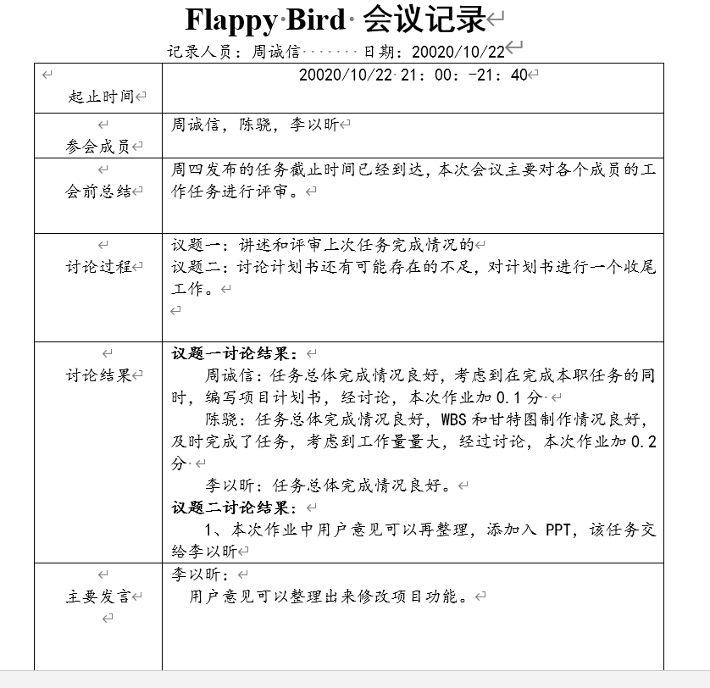
会议记录

Slide 59
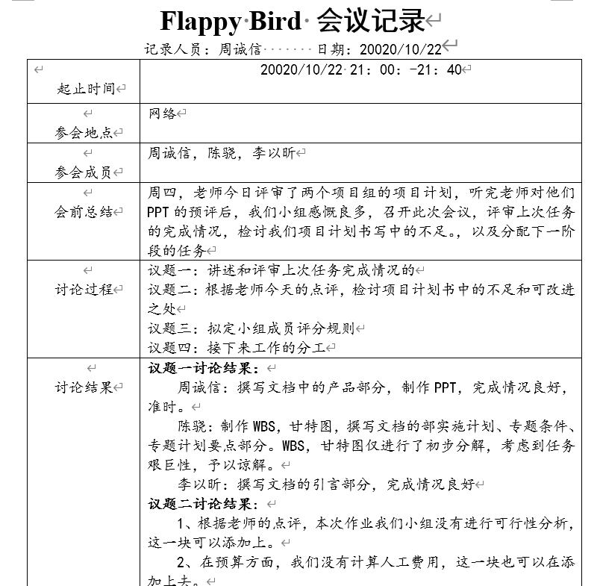
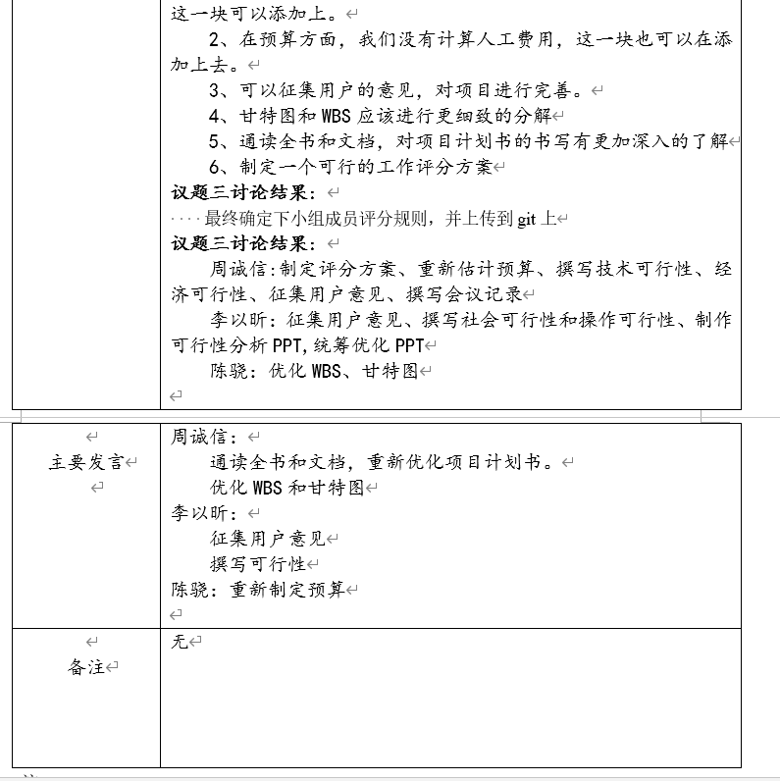
会议记录

Slide 60
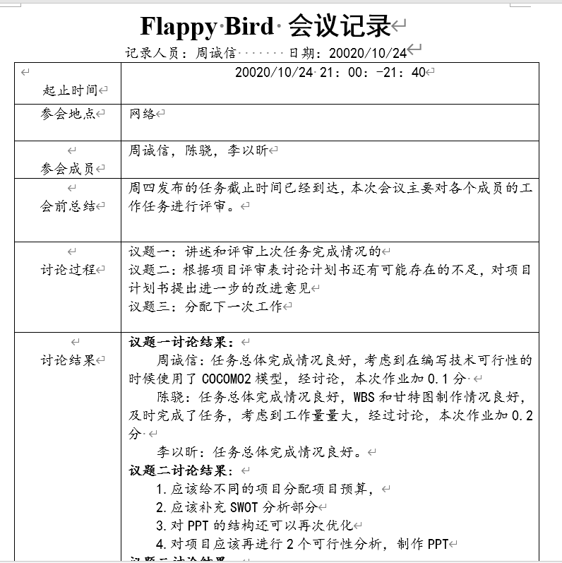
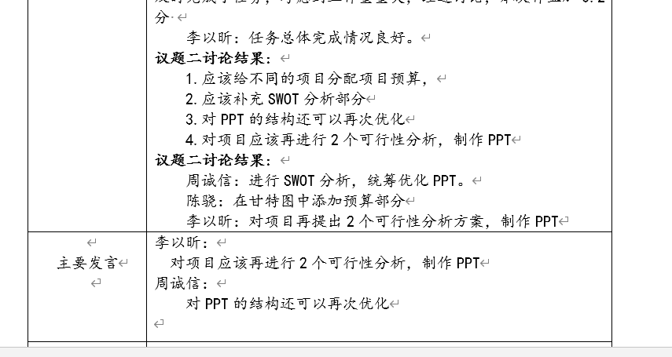
会议记录

Slide 61
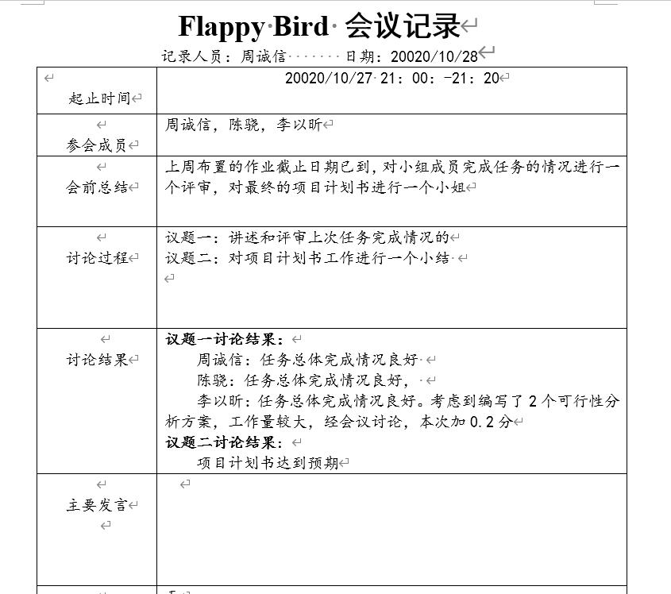
会议记录

Slide 62
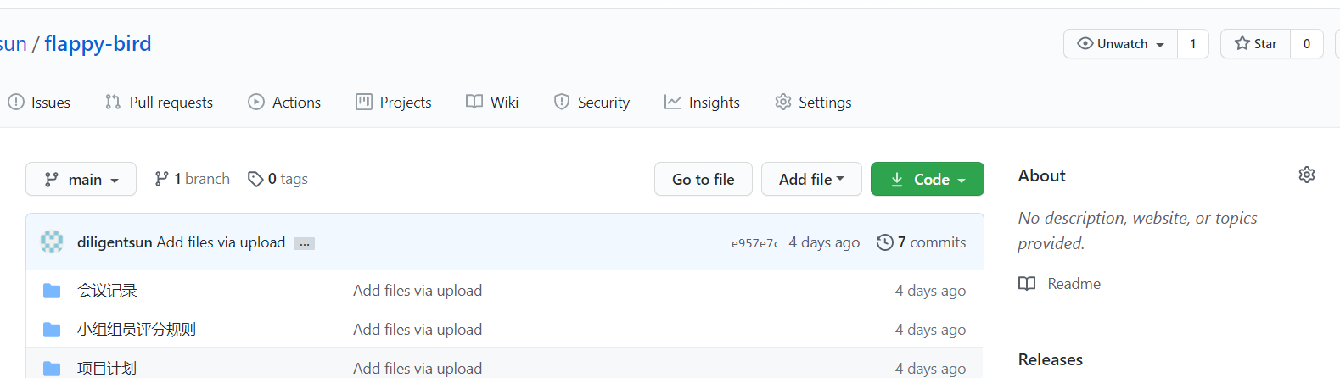
版本管理

